Slide 1
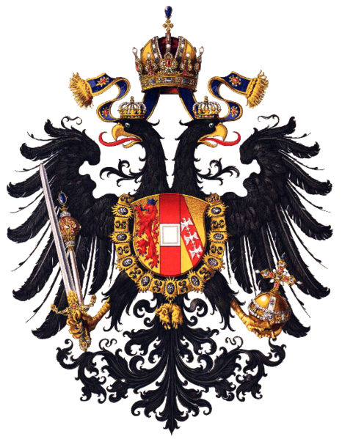
Revoluce 1848/1849
v
Habsburské monarchii

Slide 2
V jakých evropských zemích dochází v roce 1848 k revoluci?
Jaké jsou důvody k nespokojenosti v těchto zemích?
Nejednotnost země
Sociální problémy

Slide 3
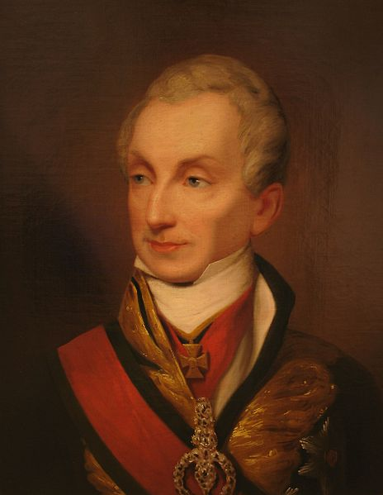
Jaké asi mohly být důvody k nespokojenosti v Habsburské monarchii?
Ústava
Germanizace
Metternich
Život poddaných

Slide 4
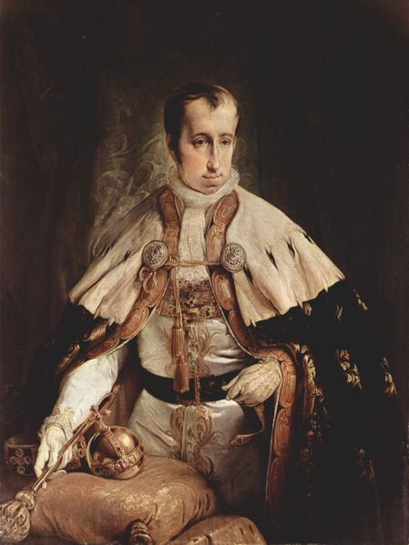
Ferdinand V.

Slide 5
Březen 1848
- propuknutí revoluce ve Vídni
- v Praze vznik Svatováclavského výboru
- petice císaři
Co je to petice?
Co asi Češi požadovali na císaři?
- delegace ve Vídni neúspěšná

Slide 6
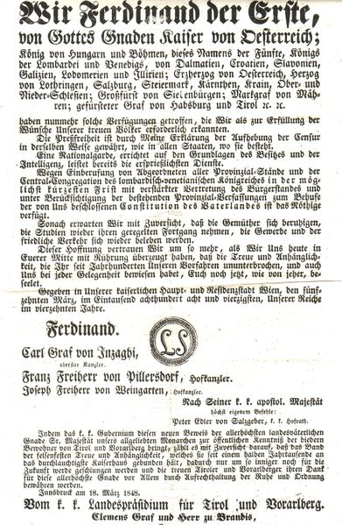
- ve Vídni – boje v ulicích, nátlak na císaře
- mnoho ústupků
zrušení cenzury
příslib ústavy
zrušení roboty za výkup
odvolání Metternicha
příslib jazykové rovnoprávnosti
- uklidnění situace

Slide 7
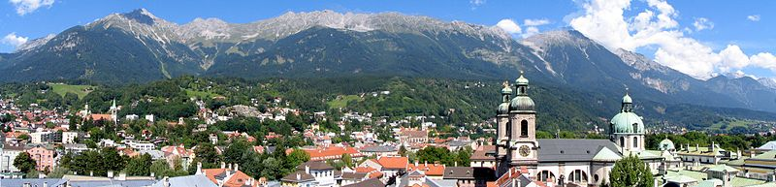
Duben 1848
- vydána ústava
velké zklamání
nové boje
- císař dokonce opouští Vídeň
Innsbruck

Slide 8
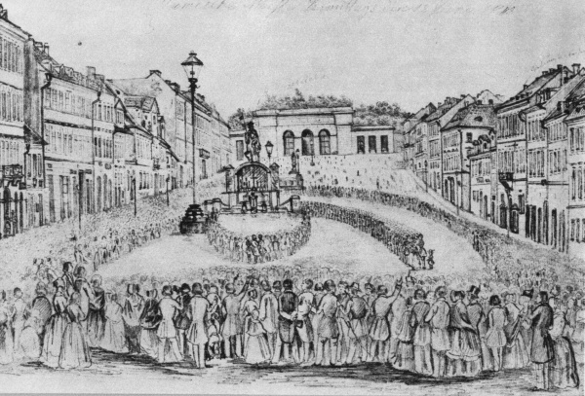
Červen 1848
- v Praze
Slovanský sněm
- jednání zástupců všech slovanských národů v Monarchii
12. 6. – mše na Koňském trhu

Slide 9
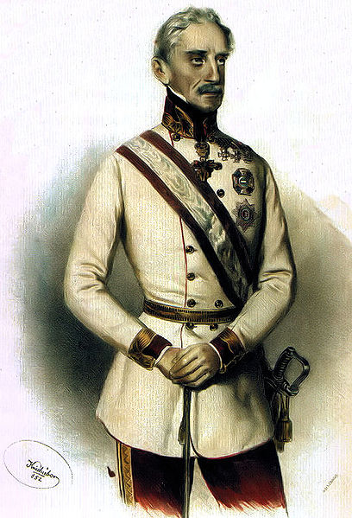
- po skončení se účastníci nerozešli…
… ale rozhodli se, že budou demonstrovat
- potyčky v ulicích s rakouskou armádou
pod vedením gen. Windischgrätze

Slide 10
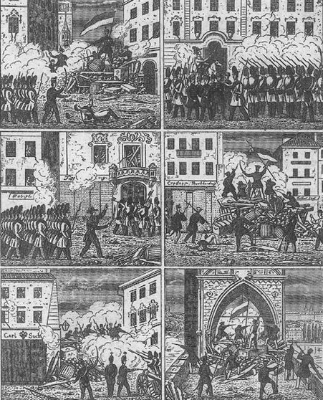
- boje na barikádách
Co je to barikáda?

Slide 11
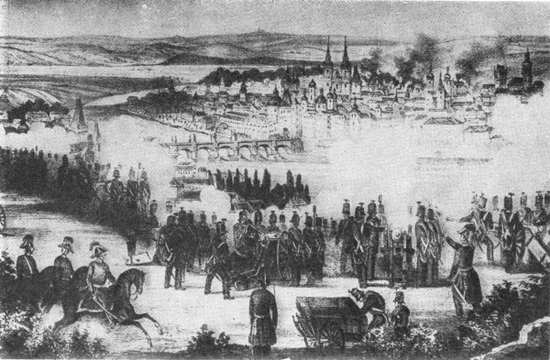
- ostřelování Prahy
- Pražané kapitulují
- zatýkání, omezení svobody tisku a shromažďování

Slide 12
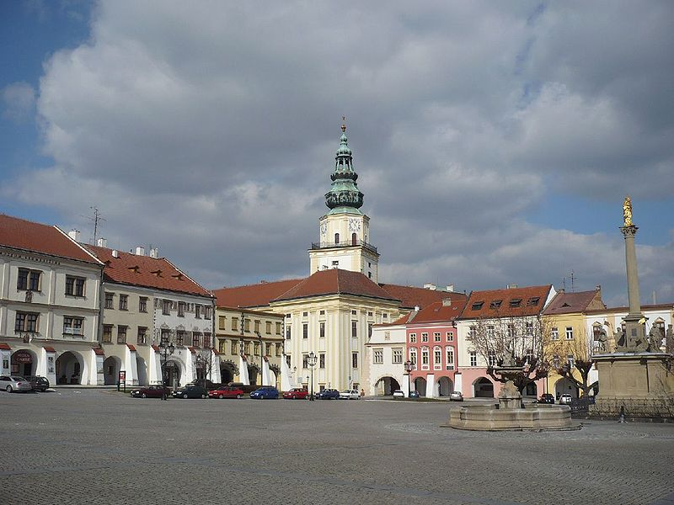
Říjen 1848
- další nepokoje ve Vídni
- přesídlení ústavního sněmu do Kroměříže
- rychlé potlačení revoluce gen. Windischgrätzem

Slide 13
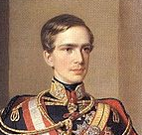
Výsledky revoluce
nový císař – František Josef I.
odvolání Metternicha
nástup A. Bacha
příslib ústavy
ale
ústavu napíše sám císař
zrušení roboty
za peněžní náhradu

Slide 14
Revoluce 1848 v Habsburské monarchii
- nespokojenost: 1) zaostalost a život poddaných (robota)
2) Metternich – tajná policie, cenzura
3) není ústava (absolutismus)
- revoluce ve Vídni – duben – řijen 1848
- Praha – nejprve petice císaři s požadavky, poté Slovanský sjezd (SS - zástupci všech slovanských národů – společný postup)
- jednání SS přerušeno boji v ulicích Prahy
- barikády, boje s vojskem gen. Windischgrätze
Praha kapituluje až po ostřelování města děly
omezení svobod v Praze
- výsledky revoluce: 1) nový císař – František Josef I.
2) příslib ústavy (nakonec napsána císařem a nakonec zrušena)
3) odvolání Metternicha (nastupuje A. Bach – ještě horší)
4) zrušení roboty (za peněžní náhradu – velmi drahé)

Slide 15
Co si pamatuješ?
Jaké byly hlavní důvody nespokojenosti s vládou v Habsburské monarchii?
Jak se nazývalo shromáždění zástupců všech slovanských národů v Praze?
Proč došlo v ulicích Prahy k potyčkám s rakouskou armádou?
Jak se jmenoval velící důstojník rakouské armády v Praze?
Co donutilo Pražany se vzdát?
Které moravské město hostilo zasedání říšského sněmu v době nepokojů ve Vídni?
Který panovník nastoupil v roce 1848 na rakouský trůn?

Slide 16
Metodika materiálu:
výkladová prezentace se shrnutím učiva, které může sloužit žákům jako zápis a souhrnným opakováním, vhodným k procvičení látky nebo k autoevaluaci či hodnocení žáků
Zdroje:
STRÖHL, Hugo Gerhard. Wappen Kaisertum Österreich 1815 (Klein).png [online]. [cit. 11.2.2013]. Dostupný na WWW: http://upload.wikimedia.org/wikipedia/commons/c/c1/Wappen_Kaisertum_%C3%96sterreich_1815_%28Klein%29.png
NEZNÁMÝ. Metternich (c. 1835-40).jpg [online]. [cit. 11.2.2013]. Dostupný na WWW: http://upload.wikimedia.org/wikipedia/commons/6/63/Metternich_%28c._1835-40%29.jpg
HAYEZ, Francesco. Francesco Hayez 047.jpg [online]. [cit. 11.2.2013]. Dostupný na WWW: http://upload.wikimedia.org/wikipedia/commons/d/d0/Francesco_Hayez_047.jpg
HENRYART. Maerzrevolution.JPG [online]. [cit. 11.2.2013]. Dostupný na WWW: http://upload.wikimedia.org/wikipedia/commons/f/f6/Maerzrevolution.JPG
PAHU. Panorama insbruck4.jpg [online]. [cit. 11.2.2013]. Dostupný na WWW: http://upload.wikimedia.org/wikipedia/commons/c/c7/Panorama_insbruck4.jpg
NEZNÁMÝ. Svatodušní mše 12. června 1848.jpg [online]. [cit. 11.2.2013]. Dostupný na WWW: http://upload.wikimedia.org/wikipedia/commons/7/7e/Svatodu%C5%A1n%C3%AD_m%C5%A1e_12._%C4%8Dervna_1848.jpg
KRIEHUBER, Josef. Windisch-Graetz.jpg [online]. [cit. 11.2.2013]. Dostupný na WWW: http://upload.wikimedia.org/wikipedia/commons/8/81/Windisch-Graetz.jpg

Slide 17
RUDL, Joseph. Praha Barricades 1848.jpg [online]. [cit. 11.2.2013]. Dostupný na WWW: http://upload.wikimedia.org/wikipedia/commons/f/fa/Praha_Barricades_1848.jpg
NEZNÁMÝ. Bombardování Prahy 1848.jpg [online]. [cit. 11.2.2013]. Dostupný na WWW: http://upload.wikimedia.org/wikipedia/commons/8/88/Bombardov%C3%A1n%C3%AD_Prahy_1848.jpg
MARZPER. Kromeriz - Velke namesti, pohled smer Arcibiskupsky palac.JPG [online]. [cit. 11.2.2013]. Dostupný na WWW: http://upload.wikimedia.org/wikipedia/commons/0/01/Kromeriz_-_Velke_namesti%2C_pohled_smer_Arcibiskupsky_palac.JPG
BARABÁS, Miklós. KaiserFranzjosef1853-1-.jpg [online]. [cit. 11.2.2013]. Dostupný na WWW: http://upload.wikimedia.org/wikipedia/commons/b/b4/KaiserFranzjosef1853-1-.jpg
Ostatní obrázky jsou součástí knihoven Microsof Office 2007

